Slide 1
Преобразование сумм тригонометрических функций в произведения

Slide 2
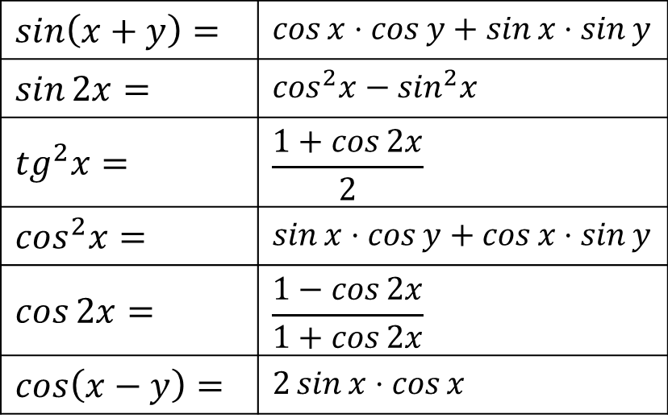
Упражнение
Соедините левую и правую части формул так, чтобы получились верные формулы преобразования тригонометрических функций.
$$\sin\left(x+y\right)=$$ | $$\cos{x⋅\cos{y+\sin{x⋅\sin{y}}}}$$
$$\sin{2x}=$$ | $$\cos^{2}x−\sin^{2}x$$
$${tg}^{2}x=$$ | $$\frac{1+\cos{2x}}{2}$$
$$\cos^{2}x=$$ | $$\sin{x⋅\cos{y+\cos{x⋅\sin{y}}}}$$
$$\cos{2x}=$$ | $$\frac{1−\cos{2x}}{1+\cos{2x}}$$
$$\cos\left(x−y\right)=$$ | $$2\sin{x}⋅\cos{x}$$

Slide 3


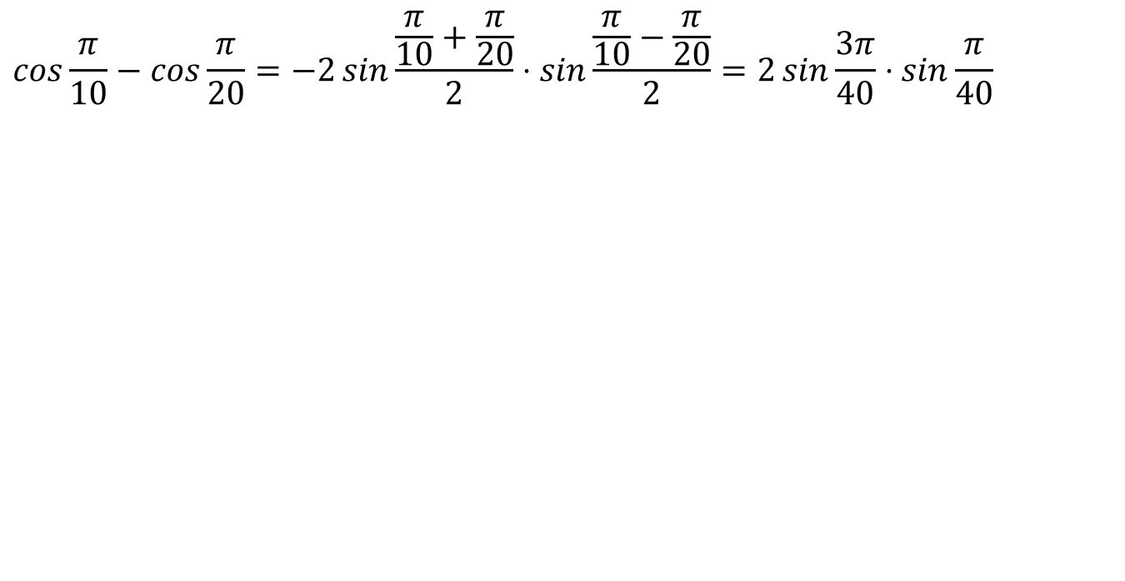



$$\cos{\frac{π}{10}}−\cos{\frac{π}{20}}=−2\sin{\frac{\frac{π}{10}+\frac{π}{20}}{2}}⋅\sin{\frac{\frac{π}{10}−\frac{π}{20}}{2}}=2\sin{\frac{3π}{40}}⋅\sin{\frac{π}{40}}$$
$$=2\sin{\frac{x+y}{2}}⋅\cos{\frac{x−y}{2}}$$
$$\sin{x}+\sin{y}$$
$$\sin{x}−\sin{y}=2\sin{\frac{x−y}{2}}⋅\cos{\frac{x+y}{2}}$$
Преобразование сумм тригонометрических функций в произведения
$$\cos{x}+\cos{y}=2\cos{\frac{x+y}{2}}⋅\cos{\frac{x−y}{2}}$$
$$\cos{x}−\cos{y}=−2\sin{\frac{x+y}{2}}⋅\sin{\frac{x−y}{2}}$$

Slide 4

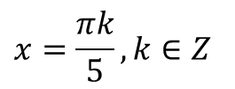



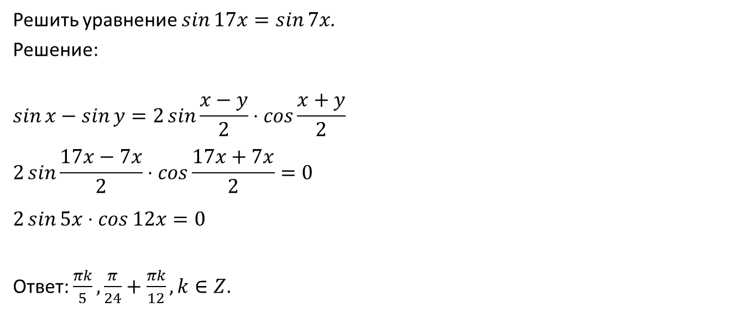






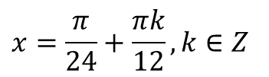
Пример:
$$\sin{17x}$$
$$\sin{7x}$$
Решить уравнение $\sin{17x}=\sin{7x}$.
Решение:
$$\sin{x}−\sin{y}=2\sin{\frac{x−y}{2}}⋅\cos{\frac{x+y}{2}}$$
$$2\sin{\frac{17x−7x}{2}}⋅\cos{\frac{17x+7x}{2}}=0$$
$$2\sin{5x}⋅\cos{12x}=0$$
Ответ: $\frac{πk}{5}, \frac{π}{24}+\frac{πk}{12}, k∈Z$.
$$−$$
$$=0$$
$$=0$$
или
$$=0$$
$$5x=πk, k∈Z$$
$$12x=\frac{π}{2}+πk, k∈Z$$
$$x=\frac{πk}{5}, k∈Z$$
$$x=\frac{π}{24}+\frac{πk}{12}, k∈Z$$
$$\sin{5x}$$
$$\cos{12x}$$

Slide 5






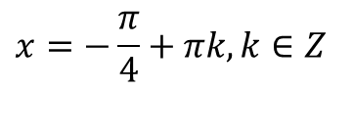
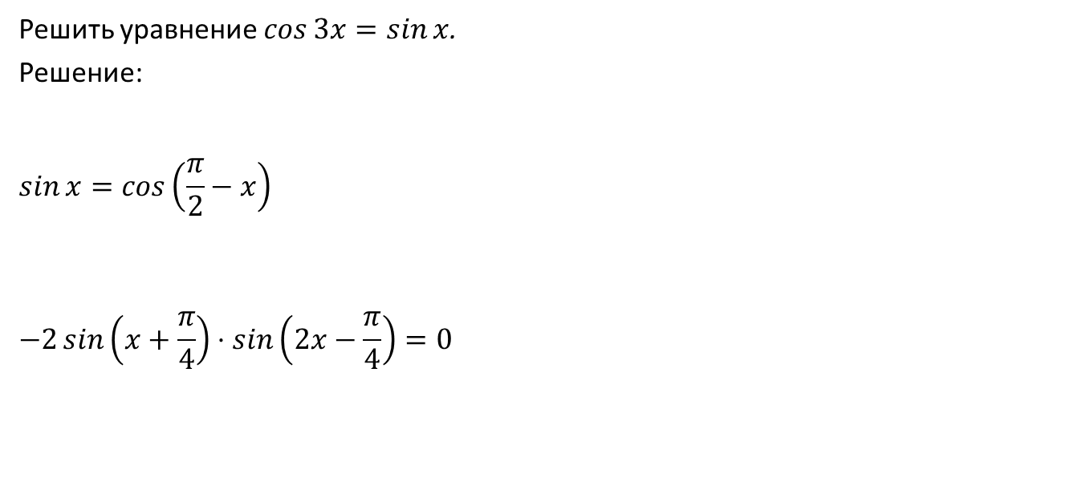







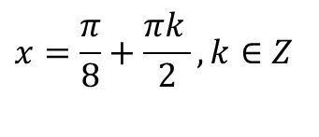



Пример:
$$\cos{x}−\cos{y}=−2\sin{\frac{x+y}{2}}⋅\sin{\frac{x−y}{2}}$$
Решить уравнение $\cos{3x}=\sin{x}$.
Решение:
$$\sin{x=\cos\left(\frac{π}{2}−x\right)}$$
$$−2\sin\left(x+\frac{π}{4}\right)⋅\sin\left(2x−\frac{π}{4}\right)=0$$
$$\cos{3x}$$
$$\sin{x}$$
$$\cos{3x}$$
$$−$$
$$=0$$
$$=0$$
или
$$=0$$
$$\cos\left(\frac{π}{2}−x\right)$$
$$x+\frac{π}{4}=πk, k∈Z$$
$$2x−\frac{π}{4}=πk, k∈Z$$
$$x=−\frac{π}{4}+πk, k∈Z$$
$$x=\frac{π}{8}+\frac{πk }{2}, k∈Z$$
$$−$$
$$=0$$
$$2\sin\left(x+\frac{π}{4}\right)$$
$$\sin\left(2x−\frac{π}{4}\right)$$
Ответ:$−\frac{π}{4}+πk, \frac{π}{8}+\frac{πk}{2}, k∈Z$.

Slide 6
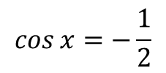


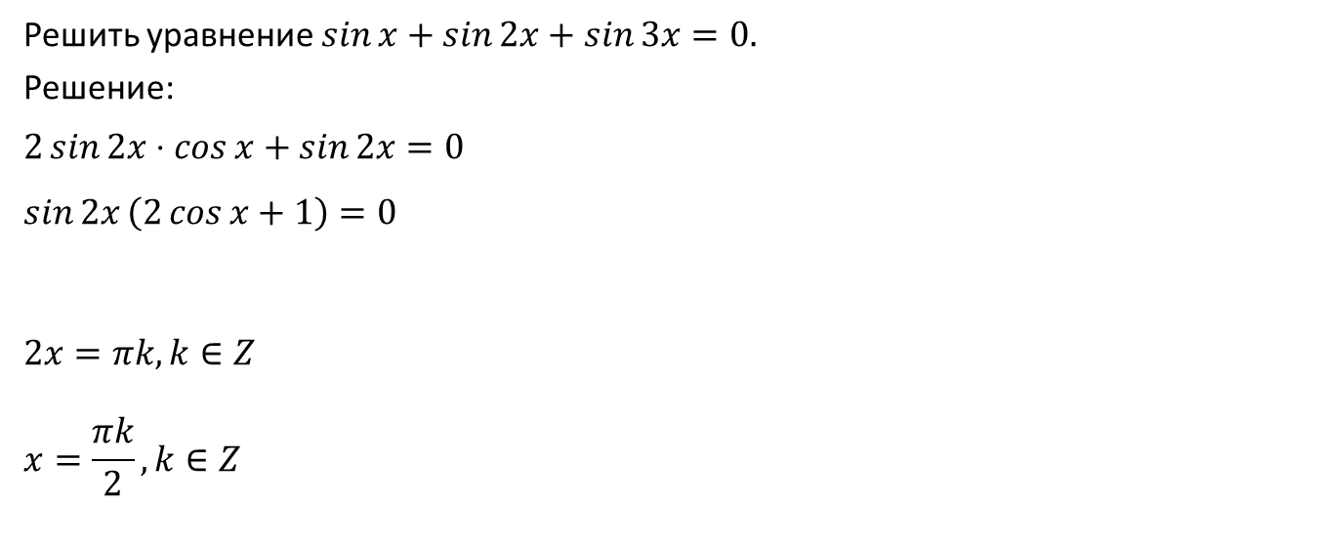




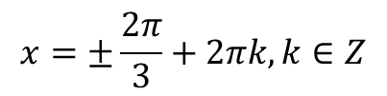
Пример:
$$\sin{x}+\sin{y}=2\sin{\frac{x+y}{2}}⋅\cos{\frac{x−y}{2}}$$
Решить уравнение $\sin{x}+\sin{2x}+\sin{3x}=0.$
Решение:
$$2\sin{2x}⋅\cos{x}+\sin{2x}=0$$
$$\sin{2x}\left(2\cos{x}+1\right)=0$$
$$2x=πk, k∈Z$$
$$x=\frac{πk}{2}, k∈Z$$
$$\sin{2x}$$
$$\left(2\cos{x}+1\right)$$
$$=0$$
или
$$=0$$
$$\cos{x}=−\frac{1}{2}$$
$$x=±\frac{2π}{3}+2πk, k∈Z$$
Ответ:$\frac{πk}{2},±\frac{2π}{3}+2πk, k∈Z$.

Slide 7

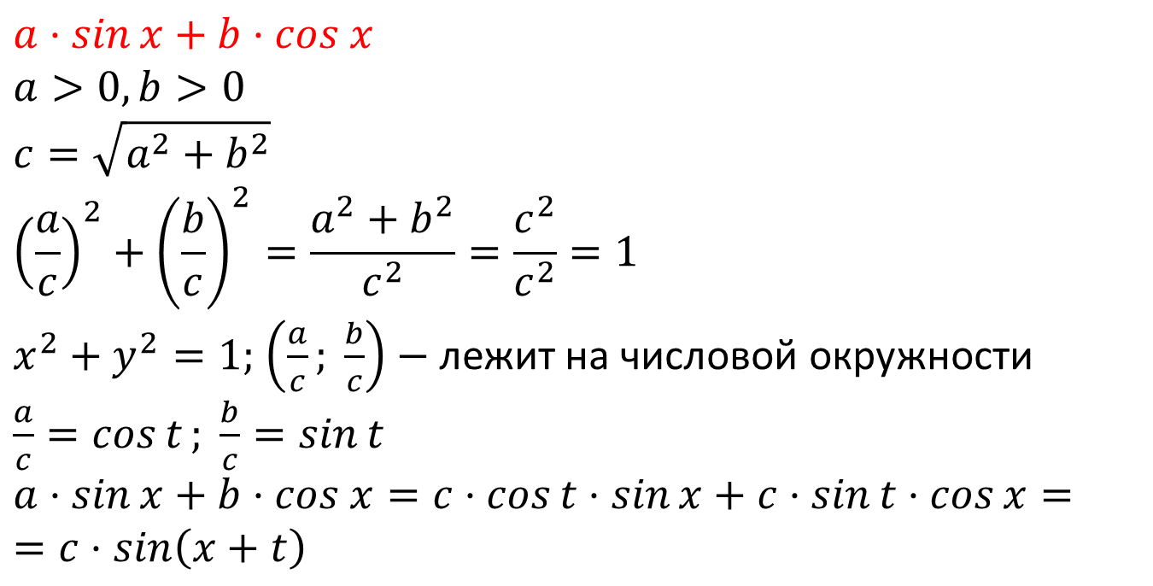

$$a⋅sin{x+b⋅cos x}$$
$$a>0, b>0$$
$$c=\sqrt{a^{2}+b^{2}}$$
$${\left(\frac{a}{c}\right)}^{2}+{\left(\frac{b}{c}\right)}^{2}=\frac{a^{2}+b^{2}}{c^{2}}=\frac{c^{2}}{c^{2}}=1$$
$x^{2}+y^{2}=1;$ $\left(\frac{a}{c}; \frac{b}{c}\right)−$лежит на числовой окружности
$\frac{a}{c}=\cos{t}; \frac{b}{c}=\sin{t}$
$$a⋅sin{x+b⋅cos x}=c⋅\cos{t}⋅\sin{x}+c⋅\sin{t}⋅\cos{x}=$$
$$=c⋅\sin\left(x+t\right)$$
$$c=\sqrt{a^{2}+b^{2}}$$
$$=c⋅\sin\left(x+t\right)$$

Slide 8

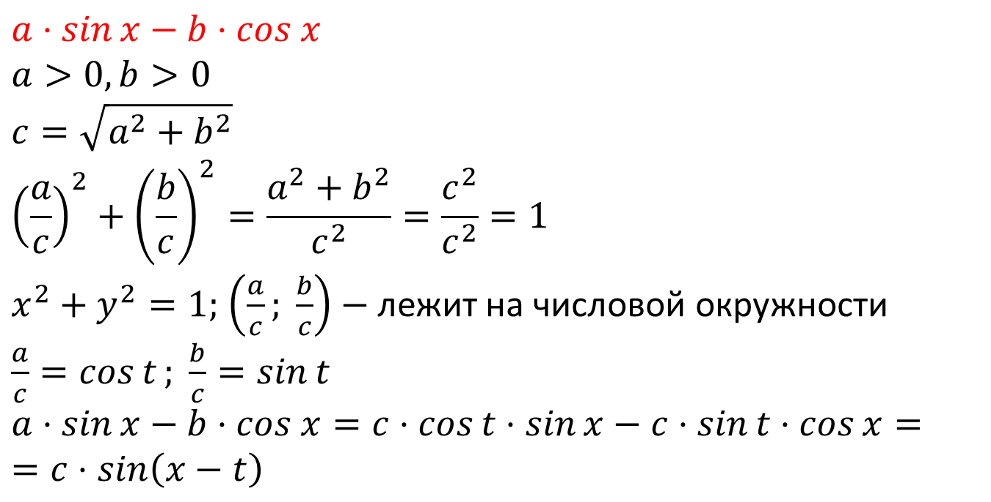
$$a⋅sin{x−b⋅cos x}$$
$$a>0, b>0$$
$$c=\sqrt{a^{2}+b^{2}}$$
$${\left(\frac{a}{c}\right)}^{2}+{\left(\frac{b}{c}\right)}^{2}=\frac{a^{2}+b^{2}}{c^{2}}=\frac{c^{2}}{c^{2}}=1$$
$x^{2}+y^{2}=1;$ $\left(\frac{a}{c}; \frac{b}{c}\right)−$лежит на числовой окружности
$\frac{a}{c}=\cos{t}; \frac{b}{c}=\sin{t}$
$$a⋅sin{x−b⋅cos x}=c⋅\cos{t}⋅\sin{x}−c⋅\sin{t}⋅\cos{x}=$$
$$=c⋅\sin\left(x−t\right)$$
$$c=\sqrt{a^{2}+b^{2}}$$
$$=c⋅\sin\left(x−t\right)$$

Slide 9
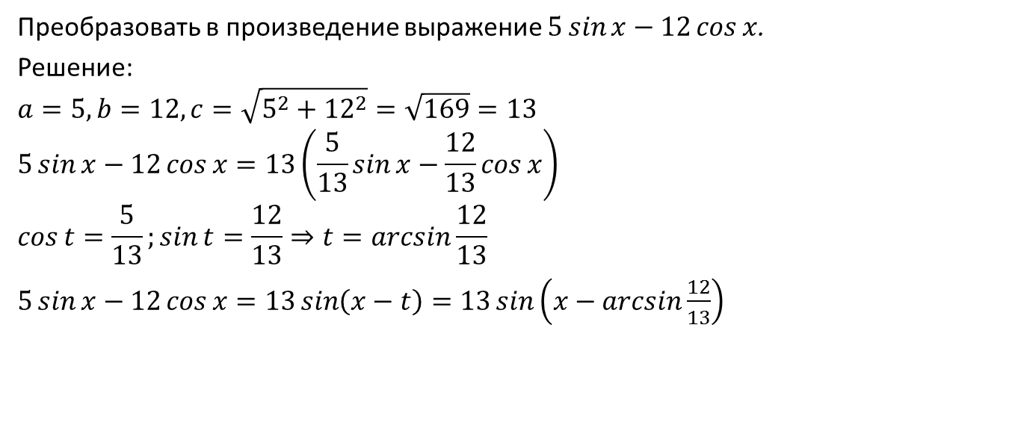
Пример:
Преобразовать в произведение выражение $5\sin{x}−12\cos{x}$.
Решение:
$$a=5, b=12, c=\sqrt{5^{2}+{12}^{2}}=\sqrt{169}=13$$
$$5\sin{x}−12\cos{x}=13\left(\frac{5}{13}\sin{x}−\frac{12}{13}\cos{x}\right)$$
$$\cos{t=\frac{5}{13}};\sin{t}=\frac{12}{13}⇒t=\arcsin{\frac{12}{13}}$$
$5\sin{x}−12\cos{x}=13\sin\left(x−t\right)=13\sin\left(x−\arcsin{\frac{12}{13}}\right)$

Slide 10


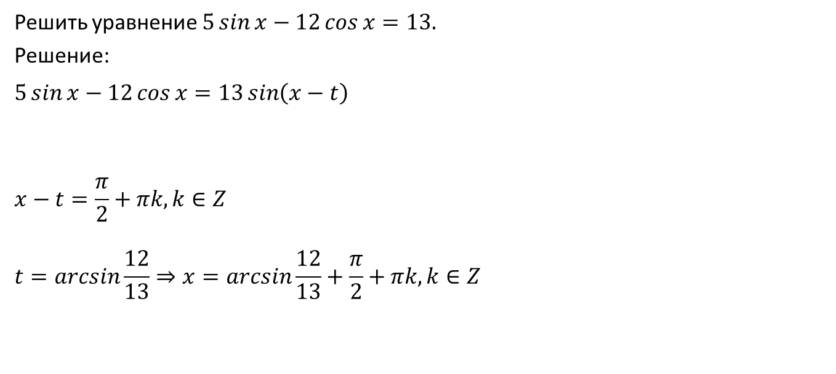



Пример:
Решить уравнение $5\sin{x}−12\cos{x}=13.$
Решение:
$$5\sin{x}−12\cos{x}=13\sin\left(x−t\right)$$
$$x−t=\frac{π}{2}+πk, k∈Z$$
$$t=\arcsin{\frac{12}{13}}⇒x=\arcsin{\frac{12}{13}}+\frac{π}{2}+πk, k∈Z$$
$$=13$$
$$13\sin{(x−t)}$$
$$\sin\left(x−t\right)=1$$
$$x=t+\frac{π}{2}+πk, k∈Z$$
Ответ: $\arcsin{\frac{12}{13}}+\frac{π}{2}+πk, k∈Z.$

